Slide 1
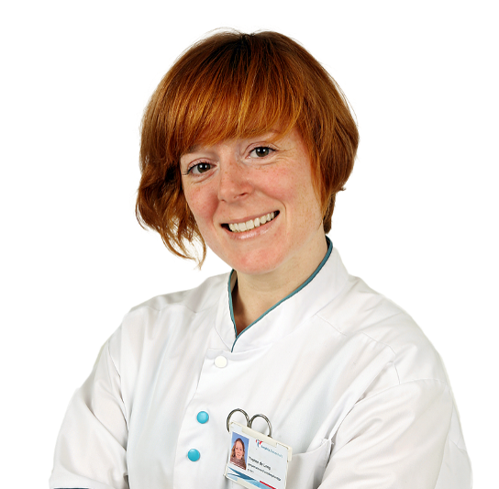
Voor verpleegkundigen
Dinsdag 15 maart 2016
Module 6 (Praktijk) Leercoach :
Beoordeling Leerproces
Creëren van een positieve Leeromgeving - Ook jouw zorg!
Trainers: Manon van Dinther, verpleegkundige en 15 jaar ervaring als Docent
Ilse Buijs Docent, verpleegkundige en 10 jaar ervaring als docent
Tijdstip & locatie: Van 14:00 – 16:00 uur Molengracht, Bibliotheek
Schrijf je in via het Amphia Leerplein
Deelnemers krijgen 4 accreditatiepunten toegekend.

